Slide 1
가맹점 사용 설명서

Slide 2
Contents.
1
로그인
5
회원 관리
I
회원 등록 / 수정
II
회원 삭제
2
6
III
회원 내역
메인 화면
근태 정보
I
직원 등록 / 수정
II
직원 삭제
3
주문
7
III
근태 조회
판매 현황
I
현금 / 카드 판매
II
총 수익 / 판매 현황
4
재고 관리
8
채팅방
I
발주 요청
I
회원 등록 / 수정
II
제품 등록
II
회원 삭제
III
입 / 출고 관리
III
회원 내역

Slide 3
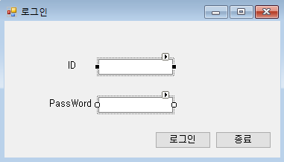
Part 1
로그인
사용법 설명
1
아이디와 패스워드를 입력하는 란 입니다.
1
2
입력한 아이디와 패스워드를 기반으로 로그인 하는 버튼입니다.
2
3
3
로그인을 하지 않고 프로그램을 종료하는 버튼입니다.

Slide 4
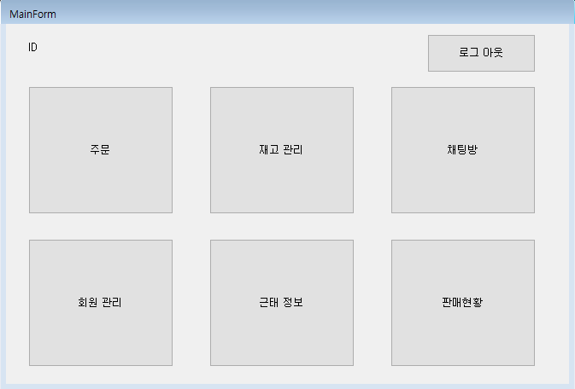
Part 2
메인 화면
사용법 설명
1
3
2
1
로그인한 ID가 보입니다.
2
각 메뉴를 클릭하여 해당 화면으로 이동이 가능합니다.
3
버튼을 클릭하면 이전 로그인 화면으로 돌아갑니다.

Slide 5
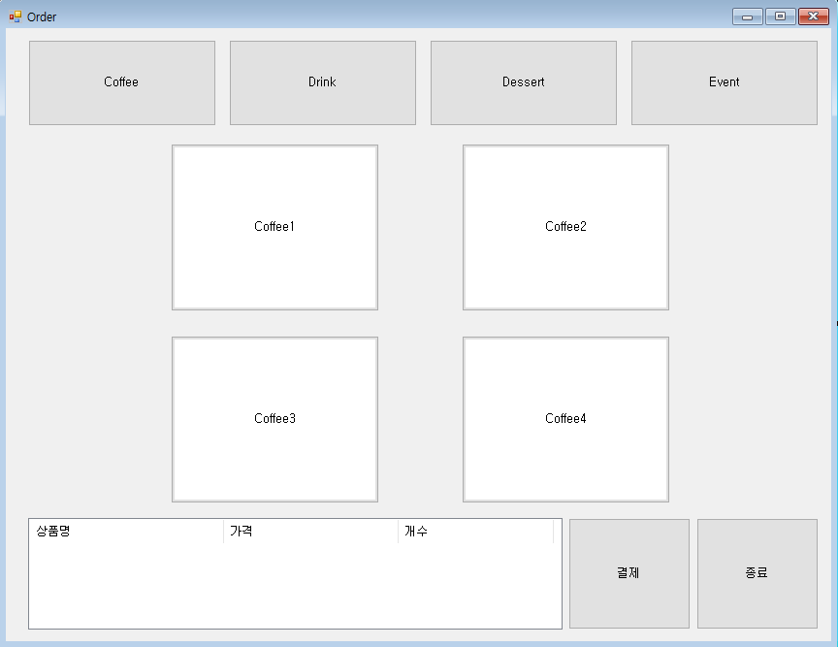
Part 3
주문
1
사용법 설명
2
1
버튼을 클릭하면 해당 카테고리 메뉴가 보입니다.
2
카테고리에 해당하는 상품을 보여줍니다.
3
2번에서 상품을 클릭하면 장바구니형태로 들어옵니다.
3
4
4
버튼을 클릭하면 버튼에 맞는 창으로 이동합니다.

Slide 6
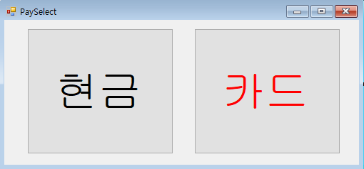
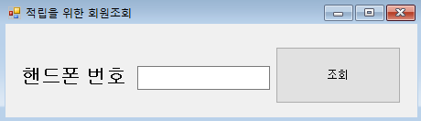
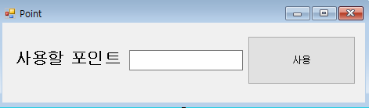
Part 3
주문
사용법 설명
1
1
결제방식을 선택합니다.
2
핸드폰 번호를 입력하여 포인트를 조회합니다. 조회버튼을 클릭하면 포인트를 보여주며 사용여부를 묻습니다.
2
3
3
포인트를 사용할때 나오는 창으로 사용할 포인트를 입력하고 버튼을 클릭하면 포인트가 사용됩니다.

Slide 7
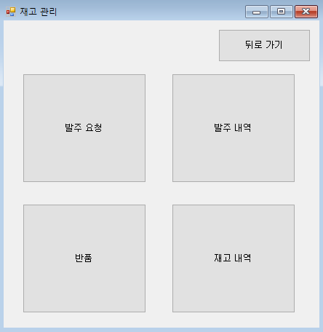
Part 4
재고 관리
사용법 설명
3
1
재고 관리 버튼을 클릭하면 재고 관리 창이 나타납니다.
2
1
2
재고 관리에 관련된 메뉴 버튼입니다. 선택하면 해당 창으로 이동합니다.
3
메인 메뉴로 돌아가는 버튼 입니다.

Slide 8
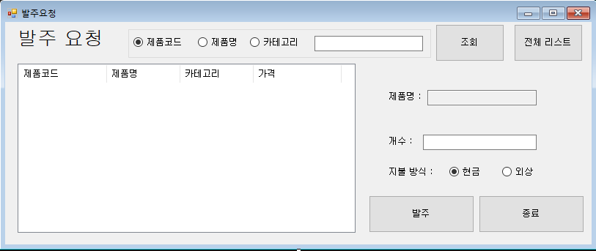
Part 4 - I
발주요청
1
사용법 설명
2
3
1
조건에 맞는 제품 리스트를 조회하거나 전체 리스트를 다시 볼 수 있는 버튼이 존재하는 란 입니다.
2
제품 리스트를 보여주는 란 입니다.
4
3
발주 할 제품의 정보를 입력하는 란 입니다.
4
발주 버튼을 클릭하면 3번의 정보를 바탕으로 발주 요청이 되며 종료버튼 클릭 시 해당 창을 종료한다.

Slide 9
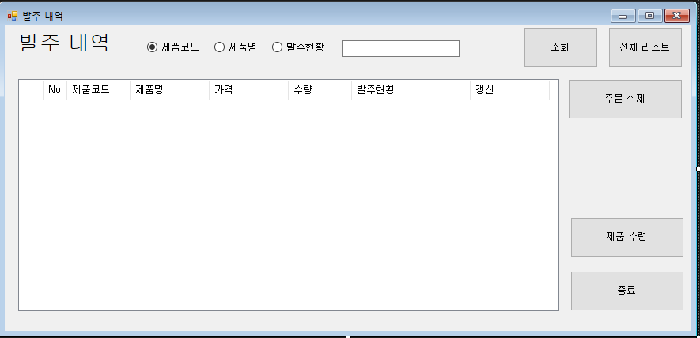
Part 4 - II
발주내역
사용법 설명
1
1
조건에 맞는 발주 내역을 조회하거나 전체 리스트를 다시 볼 수 있는 버튼이 존재하는 란 입니다.
2
3
2
발주 내역을 리스트로 보여주는 란 입니다.
3
2번의 리스트에서 선택하여 선택한 주문을 삭제하는 버튼입니다.
4
4
제품 수령 버튼은 발주현황에서 도착한 상품을 수령하는 버튼입니다.
종료 버튼은 해당창을 종료하는 버튼입니다.

Slide 10
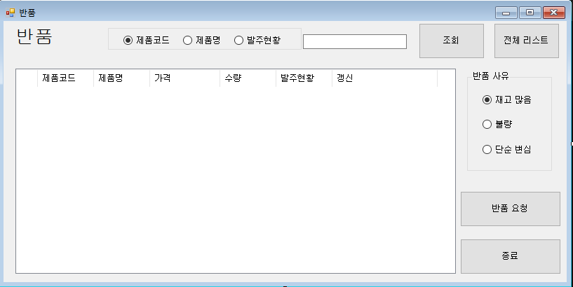
Part 4 - III
반품
사용법 설명
1
1
조건에 맞는 발주 내역을 조회하거나 전체 리스트를 다시 볼 수 있는 버튼이 존재하는 란 입니다.
2
3
2
발주 내역을 리스트로 보여주는 란 입니다.
3
반품 사유를 선택하는 란 입니다.
4
4
반품 요청 클릭 시 리스트와 반품사유에 맞춰 반품 요청을 합니다. 종료 버튼 클릭 시 해당 창을 종료합니다.

Slide 11
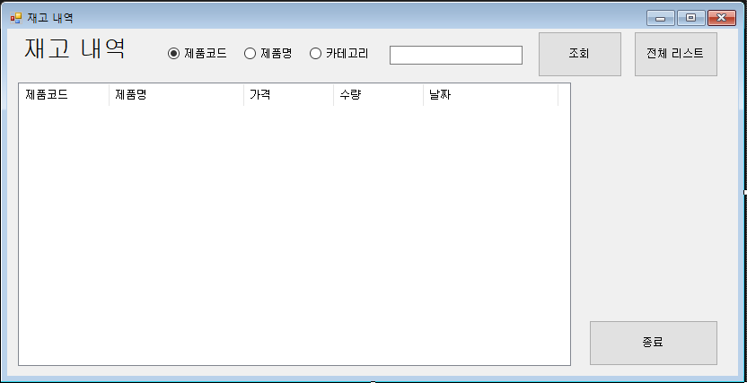
Part 4 - III
재고 내역
사용법 설명
1
2
1
조건에 맞는 재고 내역을 조회하거나 전체 리스트를 다시 볼 수 있는 버튼이 존재하는 란 입니다.
2
재고 내역을 보여주는 란 입니다.
3
종료 버튼 클릭 시 해당 창을 닫습니다.
3

Slide 12
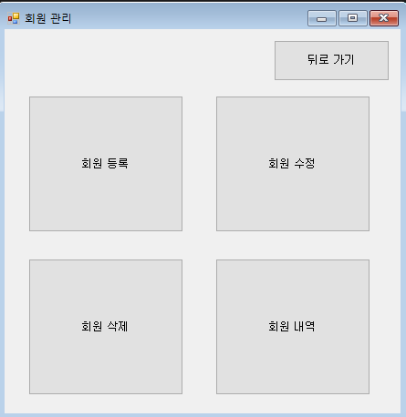
Part 5
회원 관리
사용법 설명
3
2
1
회원 관리 버튼을 클릭하면 회원 관리 창이 나타납니다.
1
2
회원 관리에 관련된 메뉴 버튼입니다. 선택하면 해당 창으로 이동합니다.
3
메인 메뉴로 돌아가는 버튼 입니다.

Slide 13
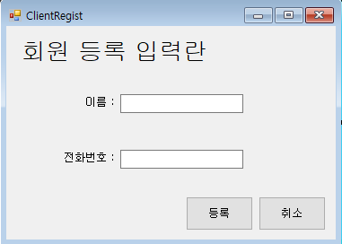
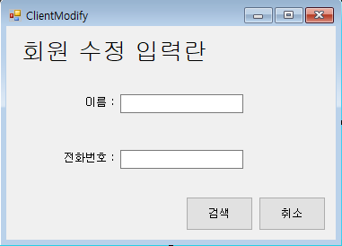
Part 5 - I
회원 등록 / 수정
사용법 설명
1
포인트 적립을 위한 고객의 회원 정보를 입력하는 란 입니다.
1
1
2
2
2
등록 버튼 클릭 시 회원 등록이 됩니다. 검색 버튼 클릭 시 그 정보에 맞는 회원이 있다면 수정 버튼이 나타납니다. 취소 버튼 클릭 시 해당 창을 닫습니다.

Slide 14
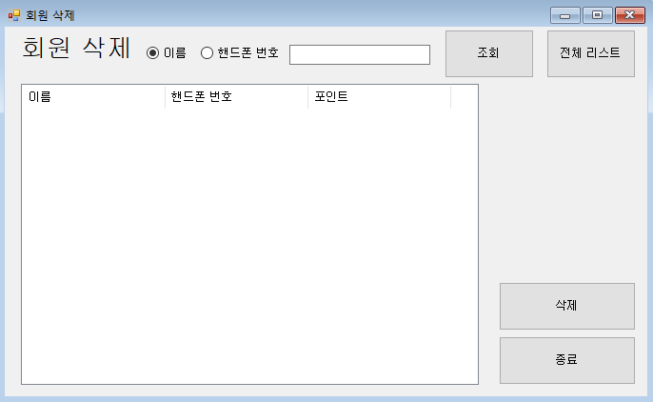
Part 5 – II
회원 삭제
사용법 설명
1
2
1
조건에 맞는 회원 내역을 조회하거나 전체 리스트를 다시 볼 수 있는 버튼이 존재하는 란 입니다.
2
회원 내역을 보여주는 란 입니다.
3
3
삭제 버튼 클릭 시 선택한 회원의 정보를 삭제 합니다.
종료 버튼 클릭 시 해당 창을 닫습니다.

Slide 15
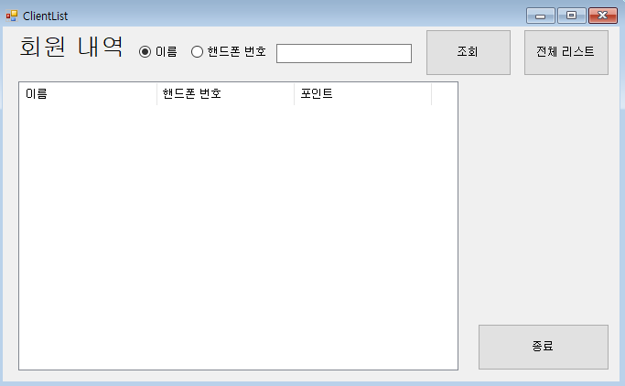
Part 5 - III
회원 내역
사용법 설명
1
2
1
조건에 맞는 회원 내역을 조회하거나 전체 리스트를 다시 볼 수 있는 버튼이 존재하는 란 입니다.
2
회원 내역을 보여주는 창 입니다.
3
3
종료 버튼 클릭 시 해당 창을 닫습니다.

Slide 16
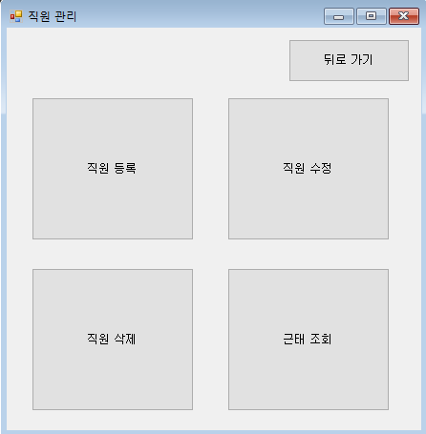
Part 6
근태 정보
사용법 설명
3
2
1
근태 정보 버튼을 클릭하면 직원 관리 창이 나타납니다.
2
직원 관리에 관련된 메뉴 버튼입니다. 선택하면 해당 창으로 이동합니다.
1
3
메인 메뉴로 돌아가는 버튼 입니다.

Slide 17
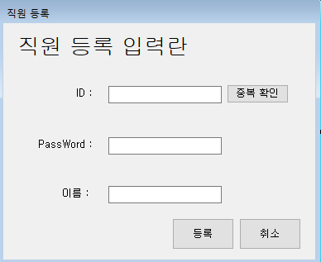
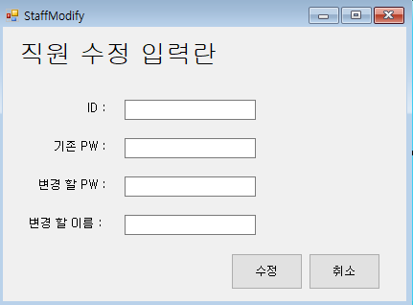
Part 6 - I
직원 등록 / 수정
사용법 설명
1
직원의 정보를 입력하는 란 입니다.
1
2
4
2
ID 중복 체크 여부를 확인하는 버튼 입니다.
3
등록 버튼 클릭 시 정보를 바탕으로 직원을 등록합니다. 취소 버튼 클릭 시 해당 창을 닫습니다.
3
5
4
직원의 정보와 수정할 정보를 입력하는 란 입니다.
5
수정 버튼 클릭 시 정보를 바탕으로 직원을 등록합니다. 취소 버튼 클릭 시 해당 창을 닫습니다.

Slide 18
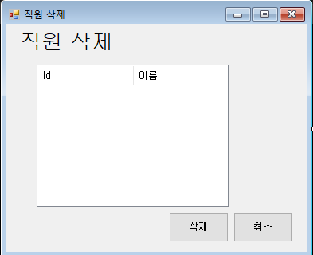
Part 6 - II
직원 삭제
사용법 설명
1
1
직원 리스트를 보여주는 란 입니다.
2
2
삭제 버튼 클릭 시 선택한 직원의 정보를 삭제합니다.

Slide 19
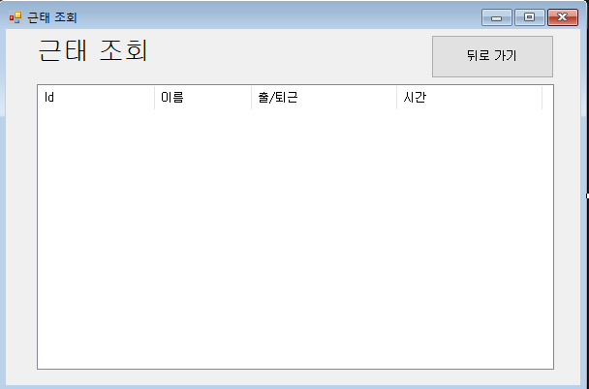
Part 6 - III
근태 조회
사용법 설명
2
1
1
직원의 근태 정보를 보여주는 란 입니다.
2
현재 창을 닫는 기능입니다.

Slide 20
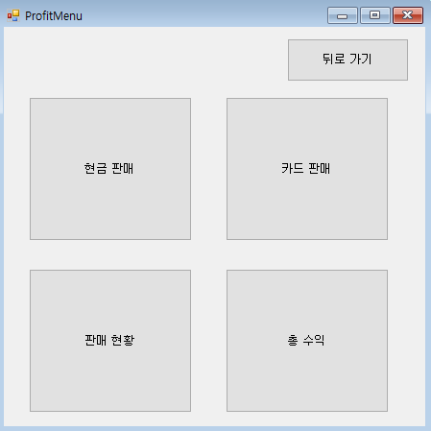
Part 7
판매 현황
사용법 설명
3
2
1
판매 현황 버튼을 클릭하면 판매 현황 창이 나타납니다.
2
판매 현황에 관련된 메뉴 버튼입니다. 선택하면 해당 창으로 이동합니다.
1
3
메인 메뉴로 돌아가는 버튼 입니다.

Slide 21
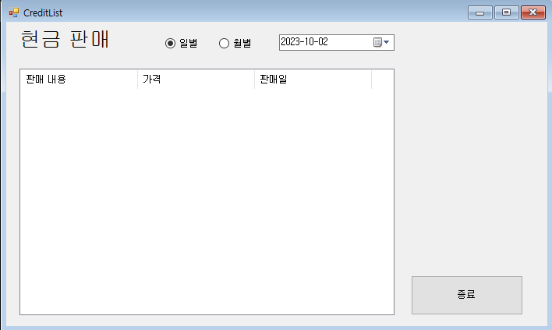
Part 7 - I
현금 / 카드 판매
사용법 설명
1
2
1
일별/월별로 날짜 선택 시 그 날짜에 해당하는 현금/카드 판매 내역을 보여 줍니다.
2
현금/카드 판매 내역을 보여주는 란 입니다.
3
종료 버튼 클릭 시 해당 창을 닫습니다.
3

Slide 22
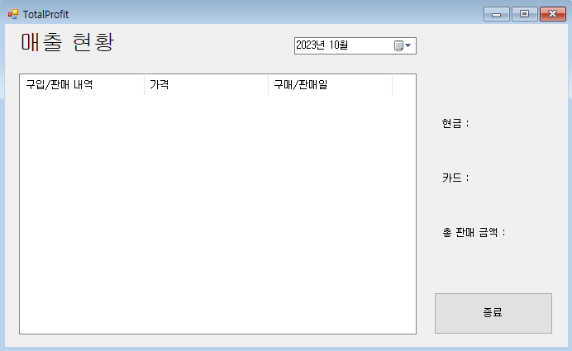
Part 7 - II
총 수익 / 판매 현황
사용법 설명
1
2
1
월별로 선택하여 판매 현황 / 총 수익을 볼 수 있습니다.
3
2
매출 현황을 보여주는 란 입니다.
3
현금/카드 별 판매액과 총 판매 금액을 보여주는 란 입니다.
4
4
종료 버튼 클릭 시 해당 창을 닫습니다.

Slide 23
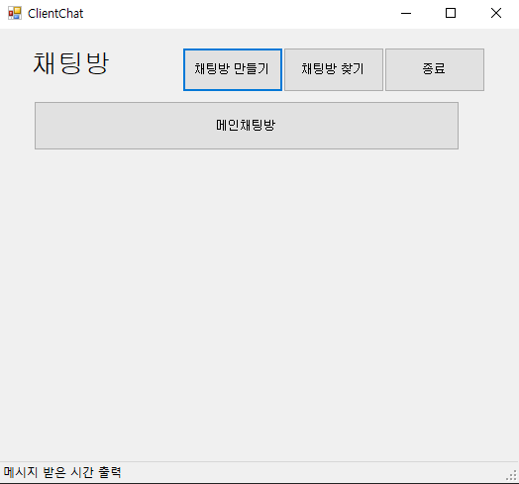
Part 8
채팅방
사용법 설명
3
2
1
채팅방 버튼을 클릭하면 채팅방 창이 나타납니다.
1
2
현재 보유하고 있는 채팅방 리스트를 보여줍니다. 클릭 시 해당 채팅방으로 이동합니다.
3
채팅방 만들기 버튼 클릭 시 채팅방을 생성하는 창을 보여줍니다. 채팅방 찾기 버튼 클릭 시 채팅방을 찾는 창을 보여줍니다. 종료 버튼 클릭 시 해당 창을 닫습니다.

Slide 24
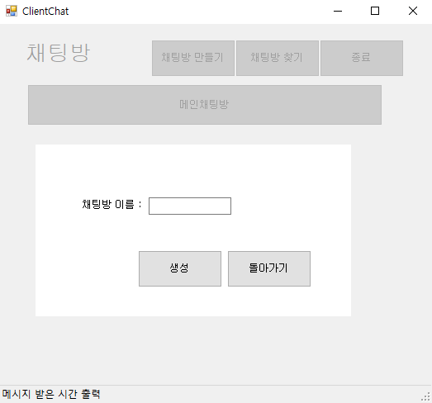
Part 8 - I
채팅방 만들기 / 찾기
사용법 설명
1
채팅방 이름을 입력하는 란 입니다.
1
2
2
생성/찾기 버튼 클릭 시 해당 채팅방 이름의 채팅방을 생성하거나 해당 이름의 채팅방을 찾습니다. 돌아가기 버튼 클릭 시 해당 창을 닫습니다.

Slide 25
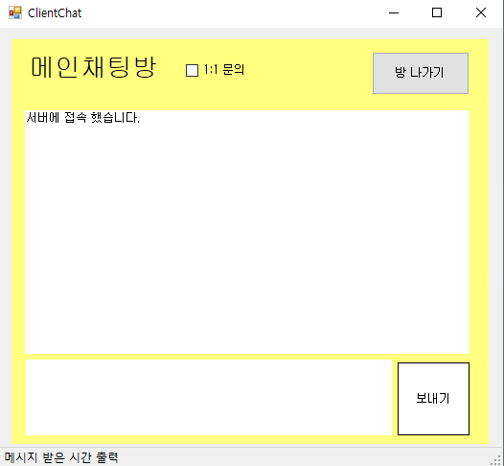
Part 8 – II
채팅방 입장
사용법 설명
1
5
1
1:1 문의 클릭 시 본사쪽으로 문의가 가게끔 귓속말 형식으로 보내집니다.
2
2
채팅방 내용을 보여줍니다.
3
채팅방에 보낼 채팅을 입력하고 보내기 버튼을 클릭하거나 엔터 버튼 클릭 시 메시지가 보내집니다.
4
마지막 채팅 시간을 보여줍니다.
3
5
방 나가기 버튼 클릭 시 채팅방 메인 화면으로 돌아갑니다.
4

